Slide 1


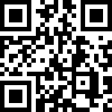
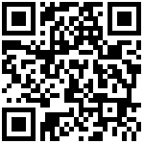
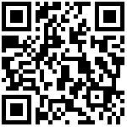
Друзі, підписуйтеся на офіційні сторінки Державної податкової служби України у соціальних мережах, де ви зможете переглянути новини, актуальні роз'яснення податкових новацій, а також інфографіки, коментарі керівництва, фахівців служби! Буде корисно та цікаво!
Спілкуйтеся з податковою службою дистанційно за допомогою сервісу «InfoTAX»:
Головне управління ДПС у м. Києві
Перелік активів щодо яких встановлено ставку збору з одноразового (спеціального) добровільного декларування 5%
канал ДПС «Telegram»
сторінка на «Youtube» каналі ДПС
сторінка ДПС на «Facеbook»
Офіційний веб-портал Державної податкової служби України: tax.gov.ua
Інформаційно-довідковий департамент ДПС: 0-800-501-007
3
Листопад 2021

Slide 2
Головне управління ДПС у м. Києві повідомляє, що збір з одноразового (спеціального) добровільного декларування справляється за ставкою 5 відсотків щодо наступних задекларованих об'єктів:
валютних цінностей, розміщених на рахунках у банках в Україні та щодо права грошової вимоги до резидентів України;
об'єктів декларування, що знаходяться (зареєстровані) в Україні (нерухоме майно (земельні ділянки, об'єкти житлової і нежитлової нерухомості), рухоме майно, частки (паї) у майні юридичних осіб або в утвореннях без статусу юридичної особи, інші корпоративні права, майнові права на об'єкти інтелектуальної власності,
цінні папери, права на отримання дивідендів, процентів, не пов'язані із правом власності на цінні папери, частки (паї) у майні юридичних осіб та/або в утвореннях без статусу юридичної особи, інші активи фізичної особи);
Звертаємо увагу, що як альтернативу платник податків може обрати ставку 6 відсотків із сплатою податкового зобов'язання трьома рівними частинами щорічно.
тРАВ
1
2

